Slide 1
Угадай меня

Slide 2
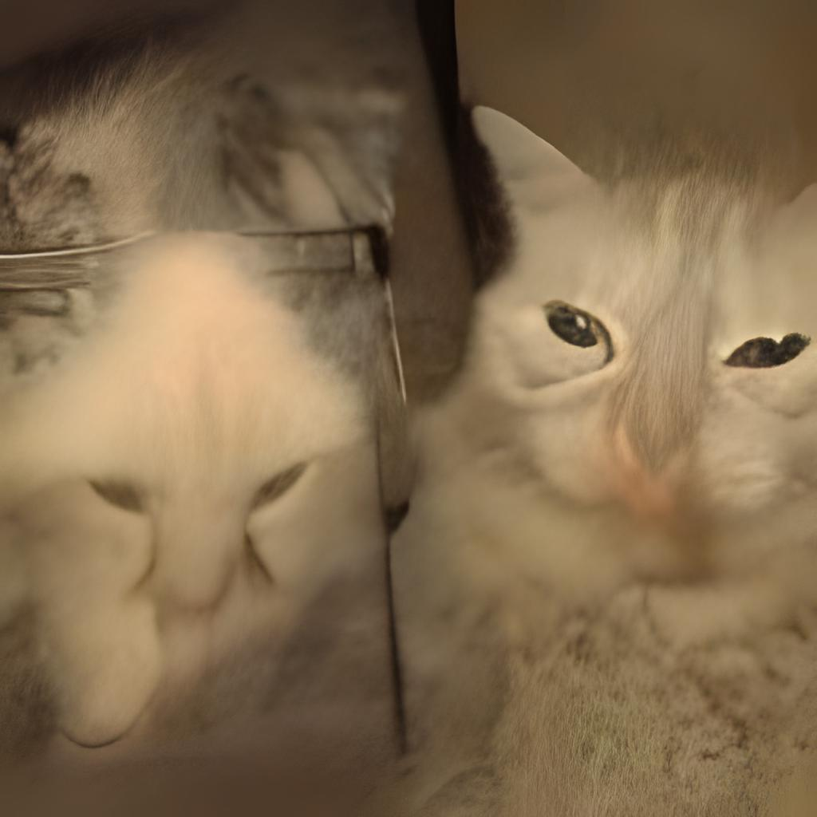
Кот Шлёпа и его военные преступления

Slide 3
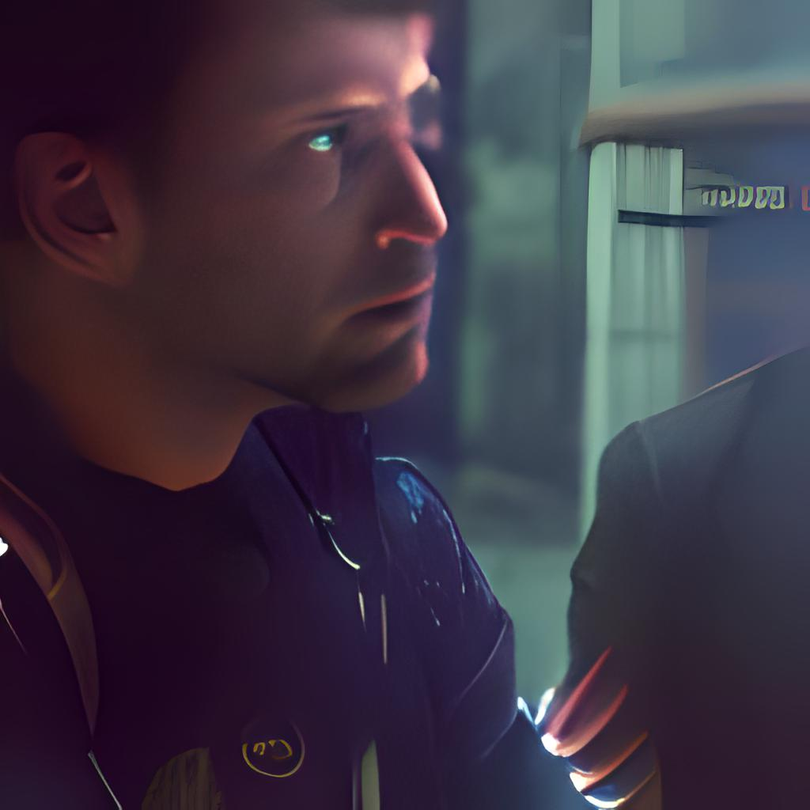
Соколиный глаз - самый унылый мститель

Slide 4
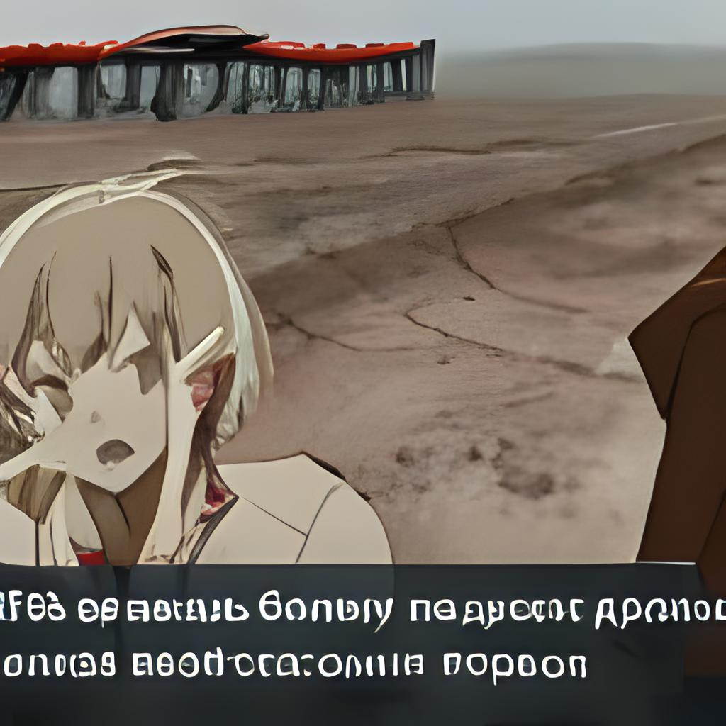
Аниме было ошибкой

Slide 5

Пупа и Лупа

Slide 6
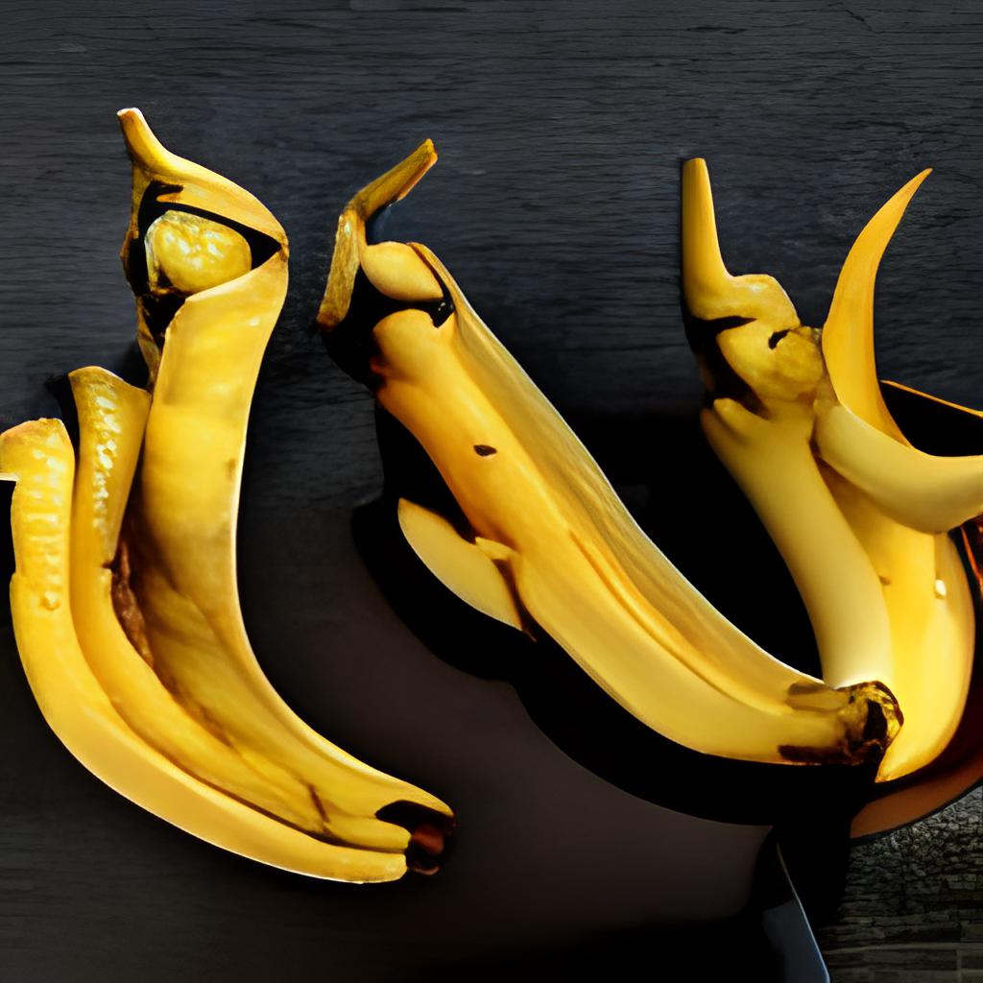
Эрудированный банан

